Slide 1


微观经济学
Microeconomics
复旦大学经济学院 冯剑亮

Slide 2
微观经济学 Microeconomics
第八章
要素市场
© Copyright by Jianliang Feng 2017
All rights reserved.
Fudan University

Slide 3

第八章 要素市场
对要素市场的分析，其基本思路与前面讨论的产品市场类似，包括完全竞争要素市场和不完全竞争要素市场。本章首先分析了要素市场的需求与供给，并在此基础上说明了要素市场均衡价格与使用量的决定。

Slide 4
第八章 要素市场
第一节 要素市场的一般论述
第二节 生产要素的需求
第三节 生产要素的供给和均衡价格的决定
问/答

Slide 5
主题内容
第一节 要素市场的一般论述
第二节 生产要素的需求
第三节 生产要素的供给和均衡价格的决定
问/答

Slide 6
要素市场的特点
要素市场与产品市场的区别
  需求者与供给者
  所有价格与使用价格
  要素价格与收入分配
要素需求的特点
  派生（引致）需求(derived demand)
  联合需求(joint demand)
要素供给的特点
Notes:
产品市场的产品价格，都是所有价格，所有者拥有全部产权，包括占有权、使用权、处置权和收益权；要素市场的要素价格，既有所有价格，也有使用价格，这里研究的要素价格主要是使用价格，雇用者仅有使用权和收益权。

Slide 7
要素市场的若干基本概念
收益方面的概念
  MPP，边际物质产品或边际物质产量，又称边际产品或边际产量，用MP表示。指增加一单位要素使用量所增加的物质产品量。
  MRP，边际收益产品或边际收益产量。指增加一单位要素使用量所增加的总收益。
  MRP=MPP×MR
  VMP，边际产品价值或边际产量值，指增加一单位要素使用量所增加的产量的销售值。
  VMP=MPP×P

Slide 8
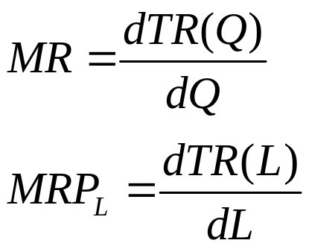
要素市场的若干基本概念
成本方面的概念
  MFC，边际要素成本，指增加一单位要素使用量所增加的总成本。
  AFC，平均要素成本，指购买一单位要素所花费的成本支出。
注意几点区别
  MRP与MR
  以劳动为例，

Slide 9
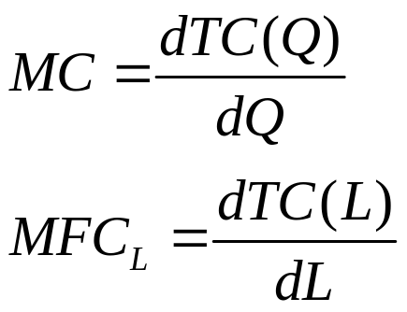
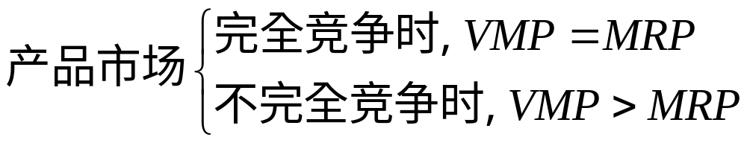
要素市场的若干基本概念
注意几点区别（续1）
  MFC与MC
  以劳动为例，
  MRP与VMP

Slide 10
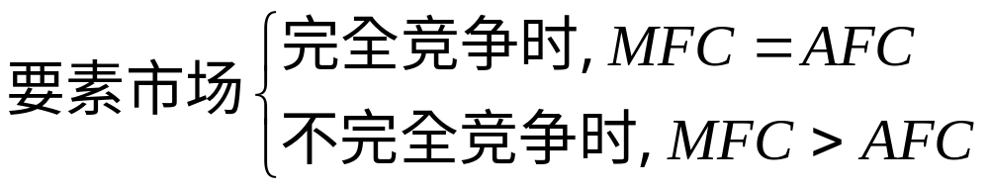
要素市场的若干基本概念
注意几点区别（续2）
  MFC与AFC

Slide 11
利润极大化与要素使用量
要素市场利润极大化条件
厂商为了使利润极大化，在使用生产要素时必须遵循边际收益产品等于边际要素成本的原则。即
MRP = MFC
在产品市场和要素市场均为完全竞争的条件下，可以表述为边际产品价值等于要素价格，若为劳动市场，则要求劳动的边际产品价值等于市场工资，即
VMP_{L} = w

Slide 12
主题内容
第一节 要素市场的一般论述
第二节 生产要素的需求
第三节 生产要素的供给和均衡价格的决定
问/答

Slide 13
完全竞争条件下的要素需求
完全竞争厂商对要素的需求曲线：单一要素可变
$
w
d=AR=MR
E₁
w₁
S₁
O
Q
E₂
w₂
S₂
MRP_{L} = VMP_{L} = d_{L}
O
L₁
L₂
L

Slide 14
完全竞争条件下的要素需求
完全竞争厂商对要素的需求曲线：多种要素可变
w
要素价格变化的内部效应
w₁
A
w₂
B
B’
d_{L}
VMP_{L2}(K₂)
VMP_{L1}(K₁)
O
L₁
L₂’
L₂
L

Slide 15
完全竞争条件下的要素需求
要素价格变化的
外部效应
完全竞争条件下要素的市场需求曲线
Firm
Industry
$
$
Horizontal sum if
product price
unchanged
w₁
a
w₁
A
b
b’
B
B’
w₂
w₂
D_{L1}
d_{L1}(P₁)
d_{L2}(P₂)
Industry
Demand
Curve
D_{L2}
O
L₁
L₂
L₂’
L
O
L_{T1}
L_{T2}
L_{T2}’
L

Slide 16
不完全竞争条件下的要素需求
产品的卖方垄断厂商对要素的需求：一种要素可变
$
w
d=AR
E₁
MR
w₁
S₁
O
Q
E₂
w₂
S₂
VMP_{L}
MRP_{L} = d_{L}
O
L₁
L₂
L

Slide 17
不完全竞争条件下的要素需求
产品的卖方垄断厂商对要素的需求：多种要素可变
w
w₁
A
w₂
B
B’
d_{L}
MRP_{L2}(K₂)
MRP_{L1}(K₁)
O
L₁
L₂’
L₂
L

Slide 18
主题内容
第一节 要素市场的一般论述
第二节 生产要素的需求
第三节 生产要素的供给和均衡价格的决定
问/答

Slide 19
生产要素的供给
一般来讲，要素的市场供给与要素价格是同向变化的，即要素供给量随着要素价格的提高而增加。尤其对长期而言更是如此。但在短期，不同要素的供给呈现不同的特征。
  在不少情况下，要素价格提高时，要素供给会增加，要素供给曲线向右上方倾斜；
  在有些情况下，要素价格提高，要素供给仍不变，如耕地；
  在有些情况下，要素供给量起初随着价格提高而增加，但在价格提高到一定程度后，供给量会随价格提高而减少，如劳动。

Slide 20
生产要素的供给
就单个厂商来讲，若要素市场是完全竞争的，那么所面临的要素供给曲线是一条水平线，要素供给具有完全弹性；若要素市场是不完全竞争的，那么所面临的要素供给曲线应是一条向右上方倾斜的正斜率曲线。
MFC=AFC
MFC>AFC
w
w
MFC_{L}
s_{L}=AFC_{L}
s_{L}=AFC_{L}=MFC_{L}
w₀
O
L
O
L

Slide 21
要素均衡价格与使用量的决定
完全竞争产品市场——完全竞争要素市场
w
VMP_{L}=MRP_{L}=MFC_{L}=w
E
w₀
s_{L}=AFC_{L}=MFC_{L}
MRP_{L}=VMP_{L}=d_{L}
O
L₀
L

Slide 22
要素均衡价格与使用量的决定
不完全竞争产品市场——完全竞争要素市场
w
VMP_{L}>MRP_{L}=MFC_{L}=w
F
E
G
w₀
s_{L}=AFC_{L}=MFC_{L}
VMP_{L}
MRP_{L}=d_{L}
O
L₀
L₁
L

Slide 23
要素均衡价格与使用量的决定
完全竞争产品市场——不完全竞争要素市场
w
VMP_{L}=MRP_{L}=MFC_{L}>w
MFC_{L}
E
s_{L}=AFC_{L}
w₁
G
w₀
F
MRP_{L}=VMP_{L}
O
L₀
L₁
L

Slide 24
要素均衡价格与使用量的决定
不完全竞争产品市场——不完全竞争要素市场
w
VMP_{L}>MRP_{L}=MFC_{L}>w
G
MFC_{L}
s_{L}=AFC_{L}
E
w₀
F
VMP_{L}
MRP_{L}
O
L₀
L

Slide 25
主题内容
第一节 要素市场的一般论述
第二节 生产要素的需求
第三节 生产要素的供给和均衡价格的决定
问/答

Slide 26

问/答
?
?
?
?
?
?
?

